Slide 1

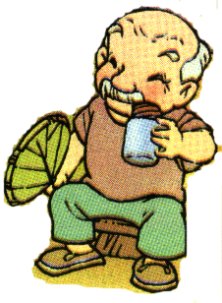

5 爷爷和小树

Slide 2
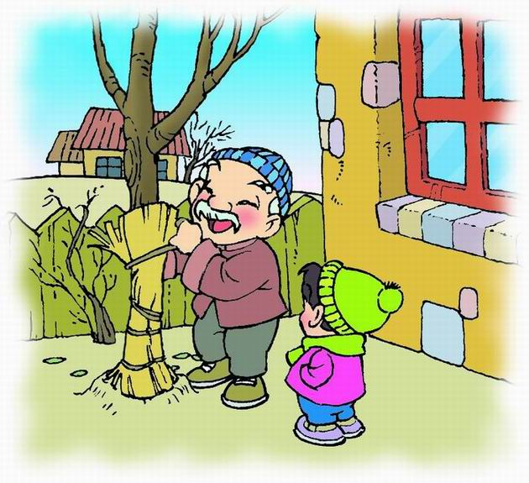
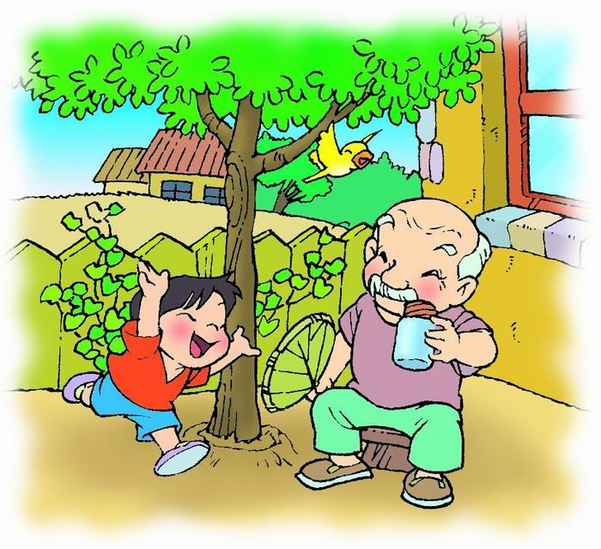
你能编个故事吗？

Slide 3

请同学们自由读一读课文
要求：
1、找出生字。
2、说说你发现了什么？

Slide 4

5 爷爷和小树
我家门口有一棵小树。
冬天到了，爷爷给小树穿
上暖和的衣裳。小树不冷了。
夏天到了，小树给爷爷撑开绿
色的小伞。爷爷不热了。
1
2
3

Slide 5

我家门口有一棵小树。
冬天到了，爷爷给小树穿上暖和的衣裳。小树不冷了。
夏天到了，小树给爷爷撑开绿色
的小伞。爷爷不热了。

Slide 6
wǒ jiā mén kǒu yǒu yì kē xiǎo shù
我 家 门口 有一棵小 树。
棵
kē
我 家 门口 有_______________。

Slide 7
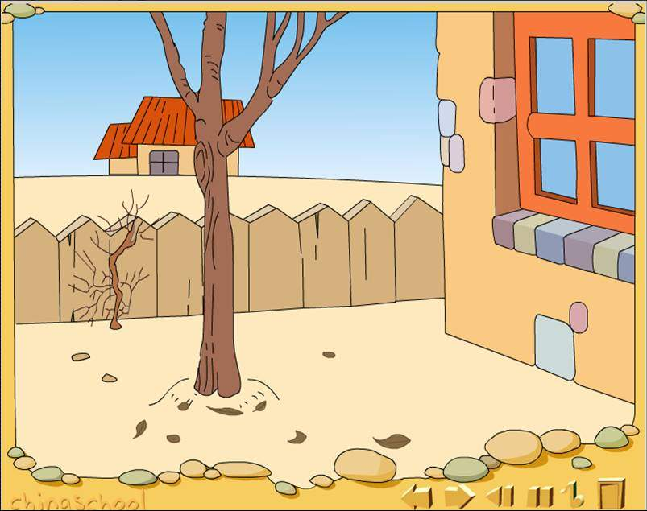
小树在寒风里会说些什么呢？
冬天
（ ）
一年四季：春天 夏天 秋天
冬天

Slide 8

爷爷在做什么？

Slide 9
dōng tiān dào le yé ye gěi xiǎo
冬 天 到 了,爷爷 给 小
树 穿 上 暖 和 的 衣 裳。
小 树 不 冷了。
Shù chuān shàng nuǎn huo de yī shang
xiǎo shù bù lěng le

Slide 10
暖和的衣裳
小树不冷了
“暖和的衣裳”指什么？

Slide 11
暖 和 的 衣 裳
暖 和 的_______
mián
暖 和 的 棉 衣
tào
暖 和 的 手 套
bèi wo
暖 和 的 被 窝
……

Slide 12
dōng tiān dào le yé ye gěi xiǎo
冬 天 到了,爷爷 给小
树 穿 上 暖 和 的 衣 裳。
小 树 不 冷了。
shù chuān shàng nuǎn huo de yī shang
xiǎo shù bù lěng le

Slide 13
讨论：小树为什么能长得那么好？

Slide 14
xià tiān dào le xiǎo shù gěi yé
夏 天 到 了，小 树 给 爷
爷 撑 开 绿 色 的 小 伞。爷
爷 不 热 了。
ye chēng kāi lǜ sè de xiǎo sǎn yé
ye bú rè le

Slide 15
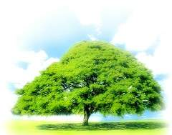
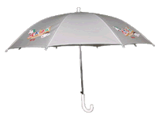

Slide 16
绿色的小伞
绿色的____
sēn lín
绿色的森林
yě
绿色的田野
绿色的草地
……

Slide 17
hé bù
爷 爷 和 小 树 不 冷了
huo bú
暖 和 不 热 了

Slide 18
yé
kē
dào
gěi
爷
棵
到
给
chuān
nuǎn
lěng
kāi
穿
暖
冷
开
sǎn
rè
伞
热

Slide 19
爷
棵
到
给
穿
暖
冷
开
伞
热

Slide 20
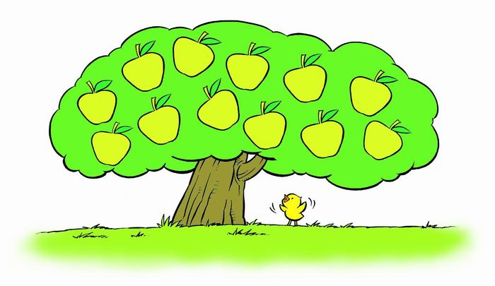


给
穿
冷
就
棵
到
暖
开
伞
热
冫
刂
灬
人
父

Slide 21

太棒了！！

Slide 22
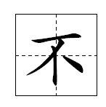

不好 不对 不行 不听

Slide 23
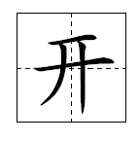

开心 开门 开车 开窗

Slide 24
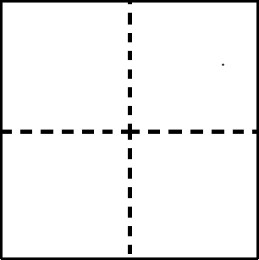
四个 四人 四十 四天
返回

Slide 25
五个 五人 五十 五月
返回

Slide 26
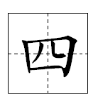
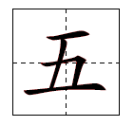



Slide 27
小结：
小朋友们，这节课你认识了哪些生字宝宝？会写哪些字了呢？一起来说说吧！

Slide 28





我会读
yé
kē
dào
gěi
chuān
到
爷 棵 给 穿
nuǎn lěng kāi sǎn rè
伞
热
暖 开
冷

Slide 29
它们是什么偏旁
爷
棵
到
（父）
（木）
（刂）
穿
暖
冷
（穴）
（日）
（冫）
开
给
（一）
（纟）
伞
（人）
热
（灬）

Slide 30



摘苹果
给人
到家
爷爷
暖和
一棵小树
雨伞
开花
穿衣
冷
热

Slide 31
我会读
大爷 老爷 一棵树 一棵草 送给 给人 穿上 穿衣
暖和 温暖 冷水 冷热
开关 开水 雨伞 花伞
热水 热气

Slide 32

清清的＿＿
青青的＿＿
高大的＿＿
可爱的＿＿
弯弯的＿＿
圆圆的＿＿

Slide 33
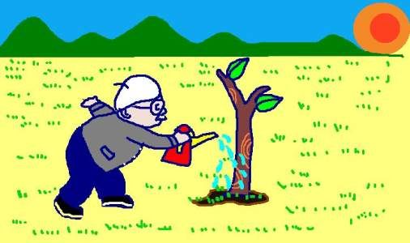
春天到了，爷爷给
小树浇水
。小树
长高了
。

Slide 34
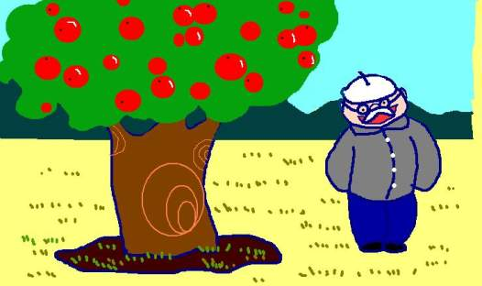
秋天到了，小树给
爷爷送来果子
秋天到了，小树给
。爷爷
笑了
。爷爷
。

Slide 35
我家（ ）小树。
（ ）到了，（ ）给小树穿上（ ）。小树（ ）了。
冬天
爷爷
暖和的衣裳
不冷
夏天
（ ）到了，（ ）给爷爷撑开（ ）。爷爷（ ）了。
小树
绿色的小伞
不热

Slide 36
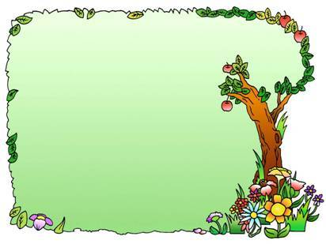
捉迷藏
弟弟来到一棵小树下。
爸爸给爷爷打电话。
我穿好衣服打开窗。
妈妈有一把漂亮的伞。

